Slide 1
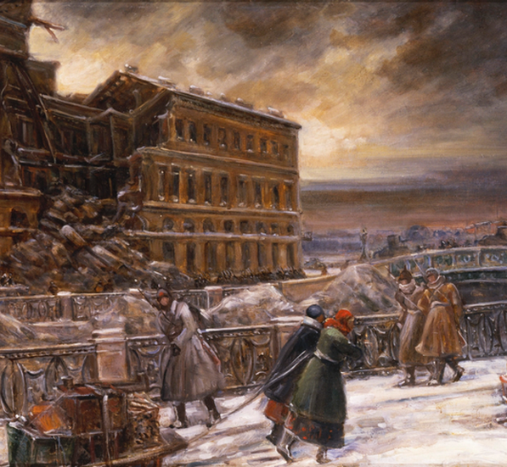
Тема: Блокада Ленинграда

Slide 2
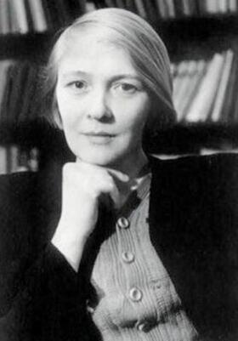
«Блокадная ласточка»
Весной сорок второго года
множество ленинградцев
носило на груди жетон —
ласточку с письмом в клюве.
Сквозь года, и радость, и невзгоды
вечно будет мне сиять одна —
та весна сорок второго года,
в осажденном городе весна.
Ольга Фёдоровна Берггольц (1910-1975)

Slide 3
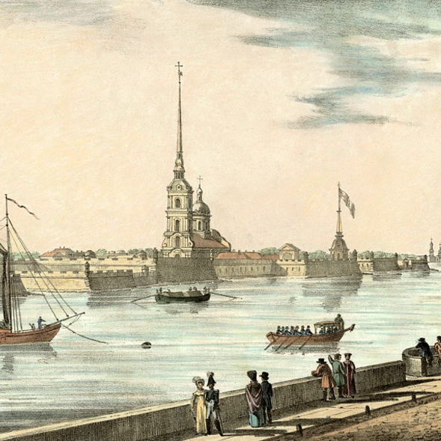
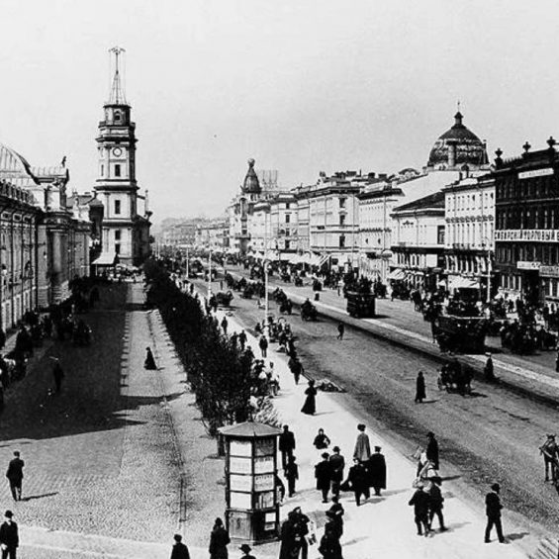
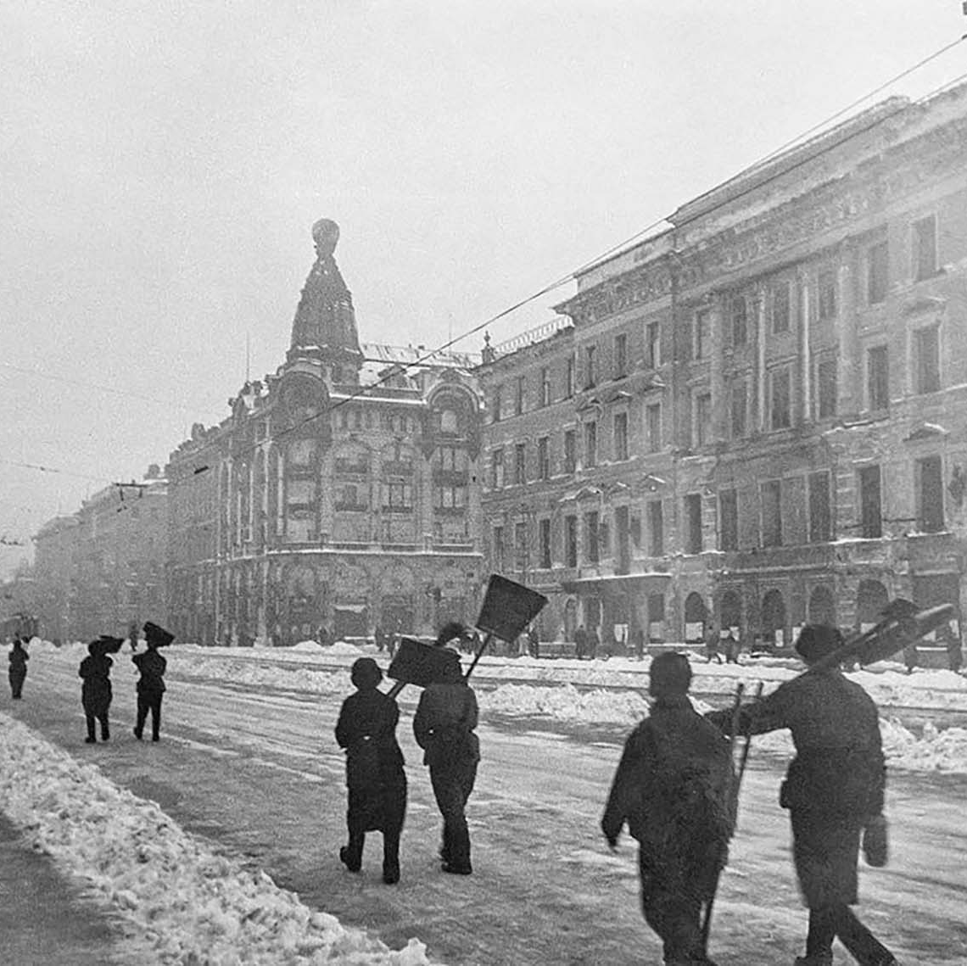
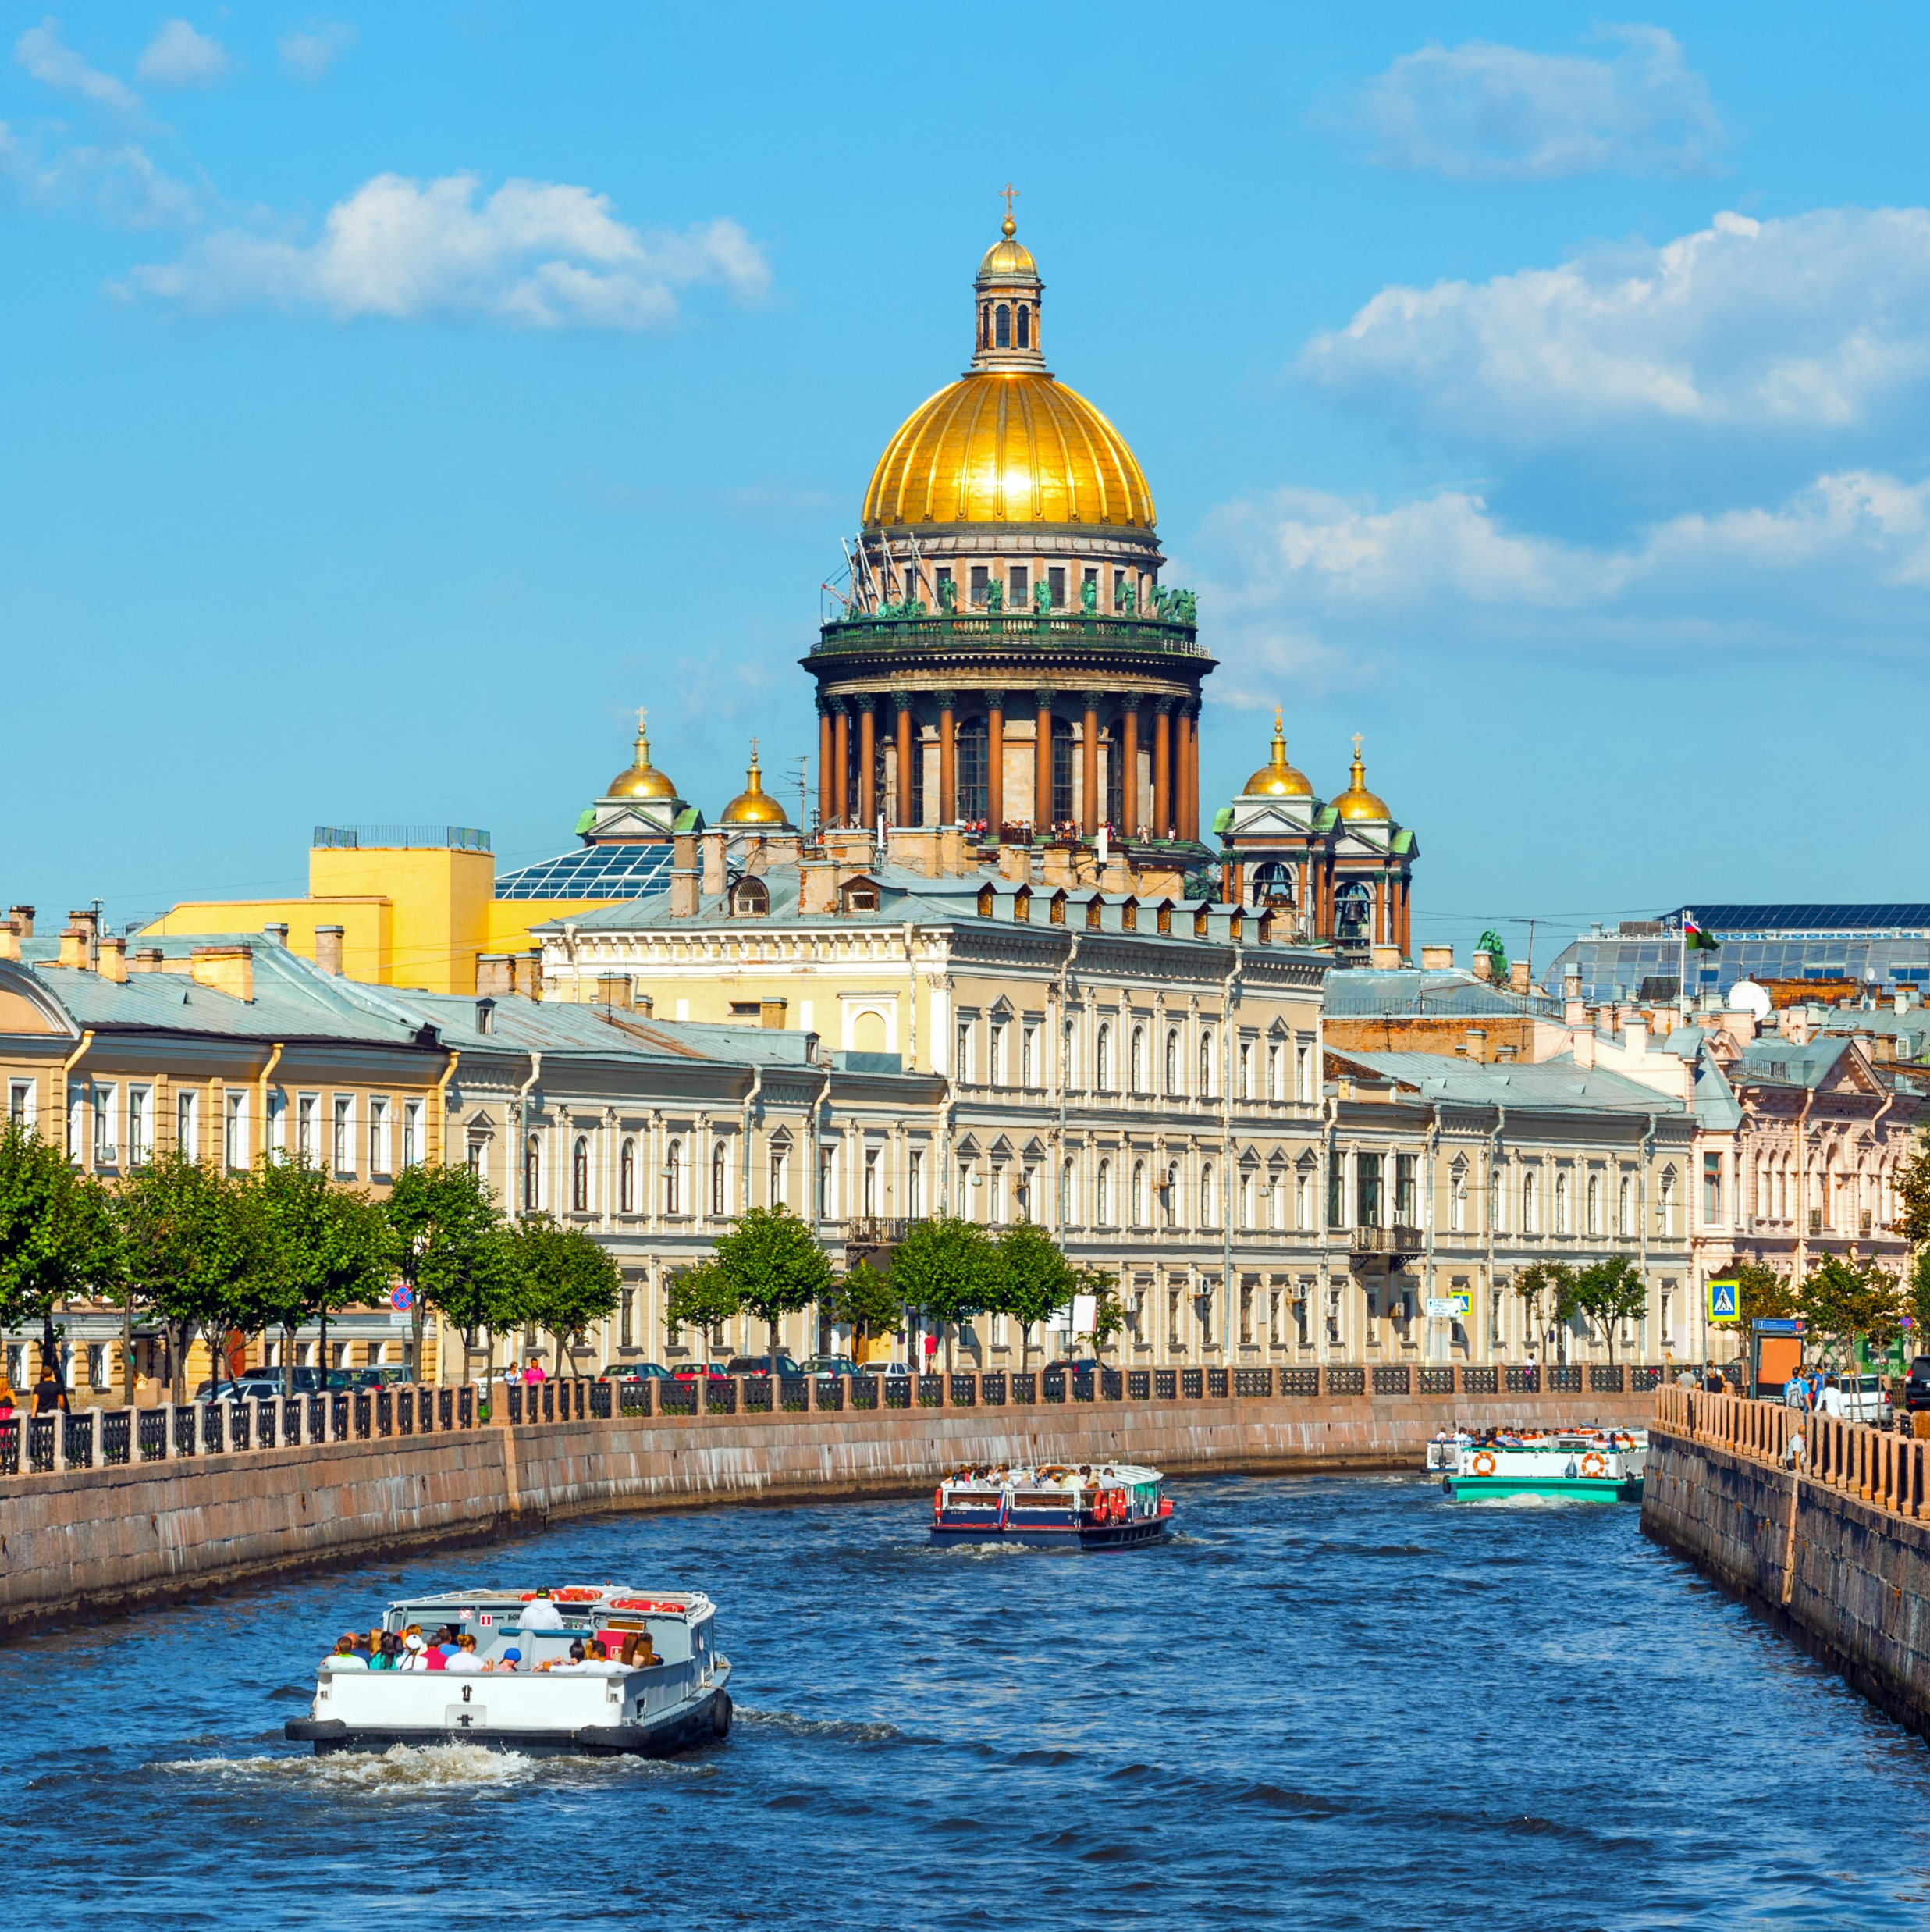
История нашей страны неразрывно связана с этим городом, который основал Петр Великий в 1703 году.
Санкт-Петербург Петроград Ленинград Санкт-Петербург

Slide 4
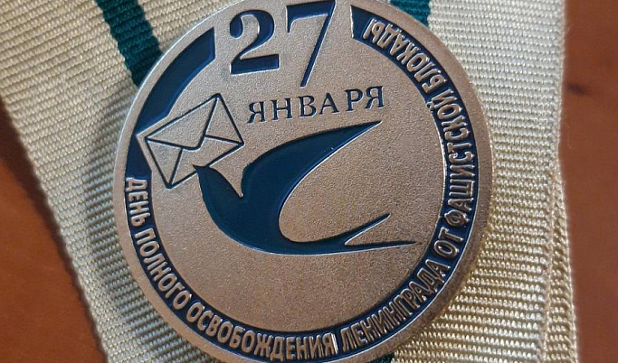
Почему именно ласточка была символом блокады Ленинграда и была помещена на жетон?

Slide 5
Соберите оригами как указано на схеме

Slide 6
«Блокадная ласточка»
Маленькую ласточку из жести
я носила на груди сама.
Это было знаком доброй вести,
это означало: «Жду письма».
Этот знак придумала блокада.
Знали мы, что только самолет,
только птица к нам, до Ленинграда,
с милой-милой родины дойдет.
Ольга Фёдоровна Берггольц (1910-1975)

Slide 7
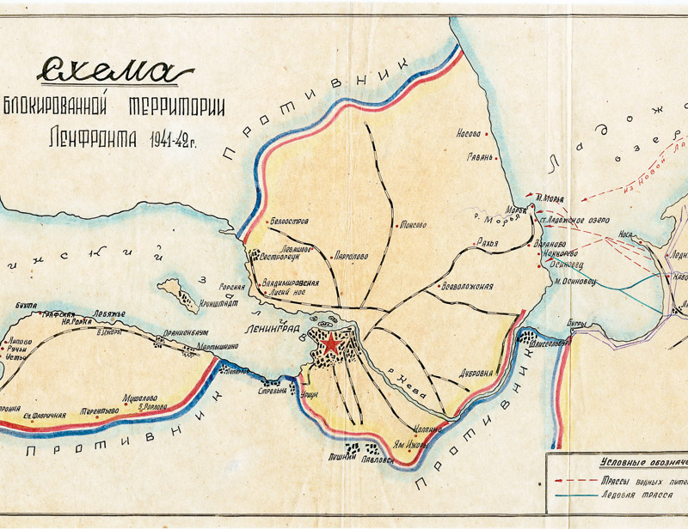
872 дня длилась блокада Ленинграда
8 сентября 1941 – 27 января 1944

Slide 8
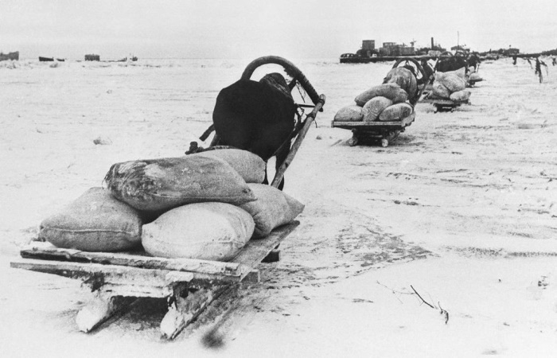
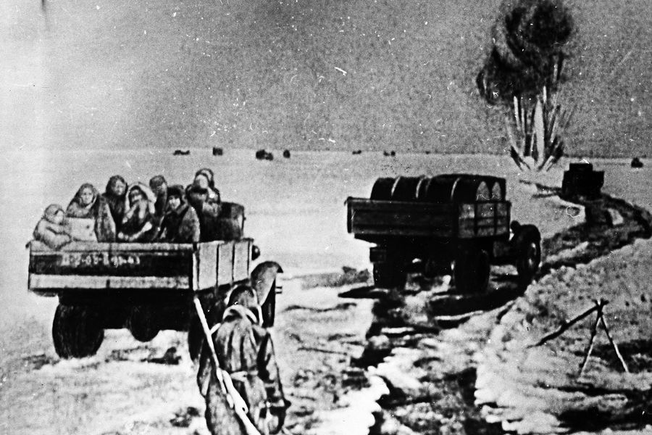
Связь с Ленинградом поддерживалась только по воздуху и через Ладожское озеро, где зимой была проложена легендарная Дорога жизни.

Slide 9
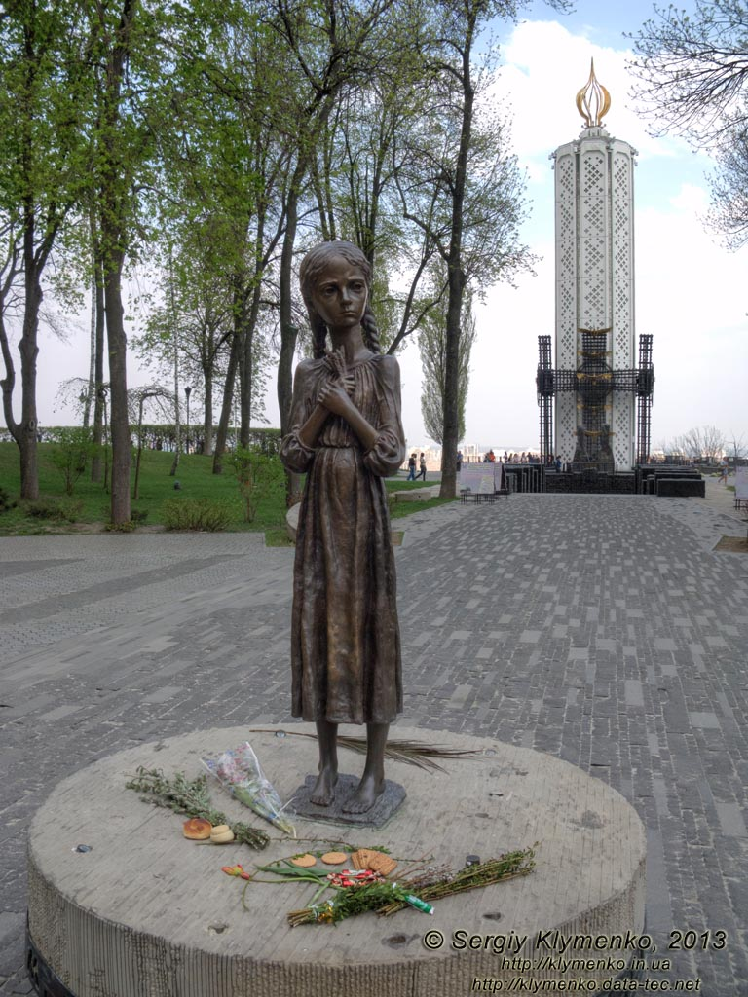
Памятник подвигу героических защитников и жителей Ленинграда в годы блокады «Свеча памяти» в Иерусалиме.

Slide 10
Соберите оригами как указано на схеме

Slide 11
«Блокадная ласточка»
…Сколько писем с той поры мне было.
Отчего же кажется самой,
что доныне я не получила
самое желанное письмо?!
Чтобы к жизни, вставшей за словами,
к правде, влитой в каждую строку,
совестью припасть бы, как устами
в раскаленный полдень — к роднику.
Ольга Фёдоровна Берггольц (1910-1975)

Slide 12
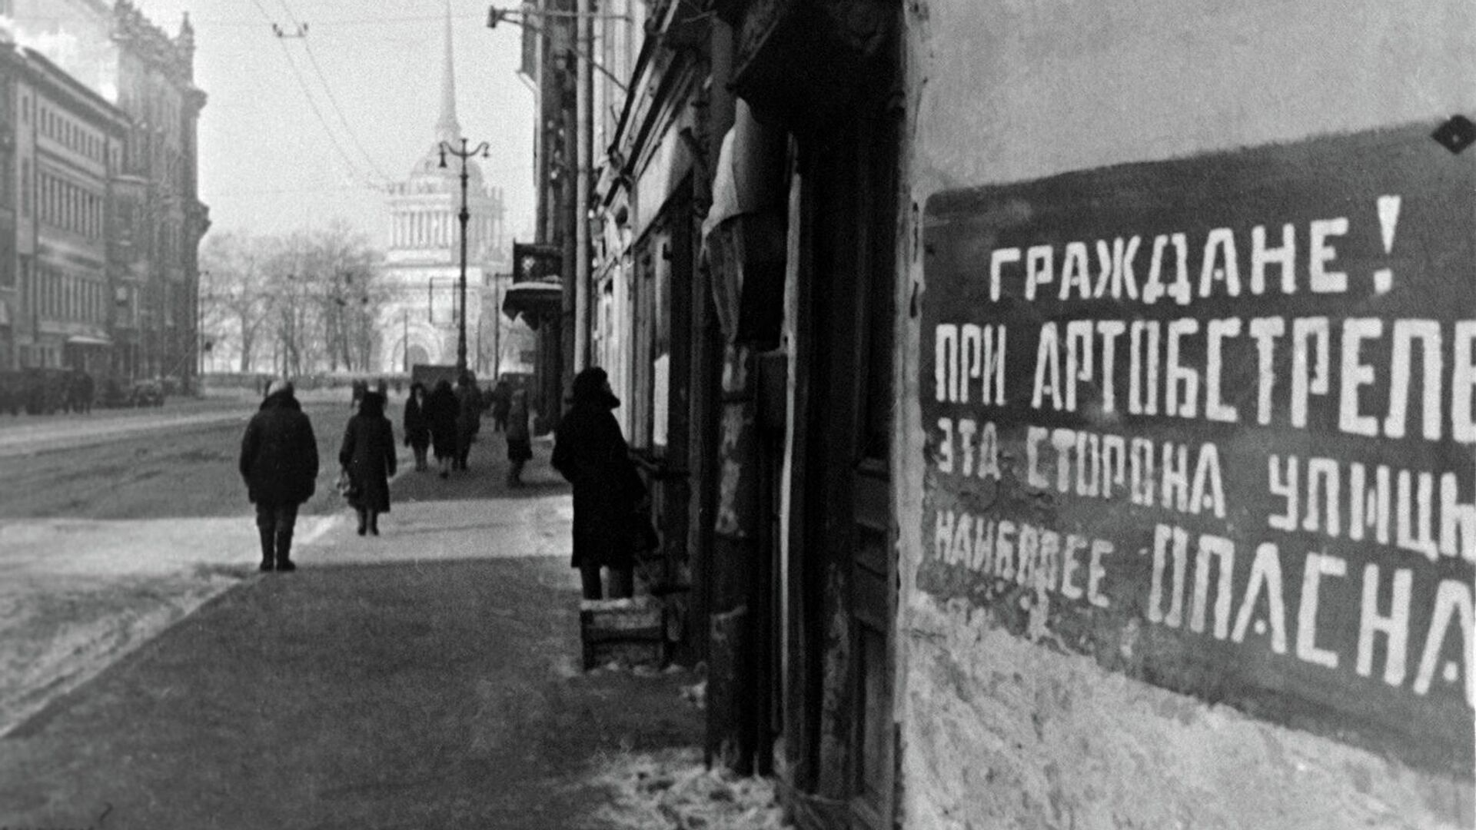
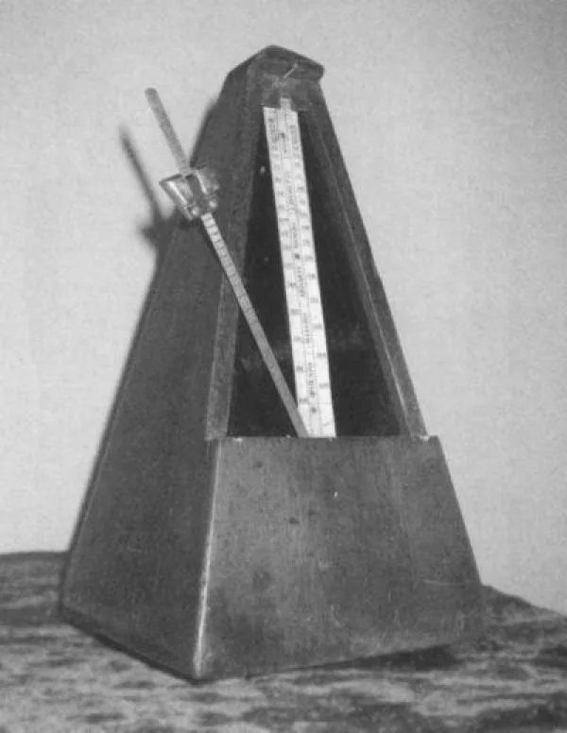
Звук метронома – символ героической стойкости жителей Ленинграда

Slide 13
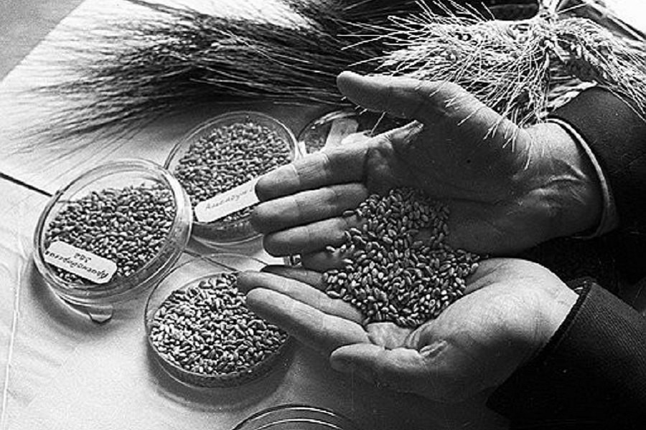

Slide 14
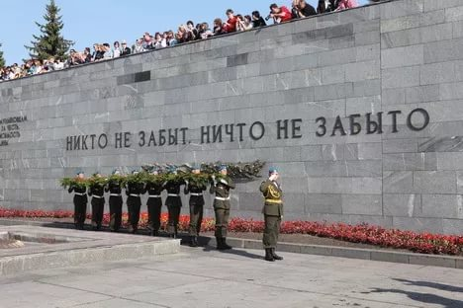
Печальные и торжественные слова Ольги Берггольц на стене Пискаревского кладбища в Ленинграде: «Никто не забыт и ничто не забыто»

Slide 15
Соберите оригами как указано на схеме

Slide 16
«Блокадная ласточка»
Кто не написал его? Не выслал?
Счастье ли? Победа ли? Беда?
Или друг, который не отыскан
и не узнан мною навсегда?
Или где-нибудь доныне бродит
то письмо, желанное, как свет?
Ищет адрес мой и не находит
и, томясь, тоскует: где ж ответ?
Ольга Фёдоровна Берггольц (1910-1975)

Slide 17
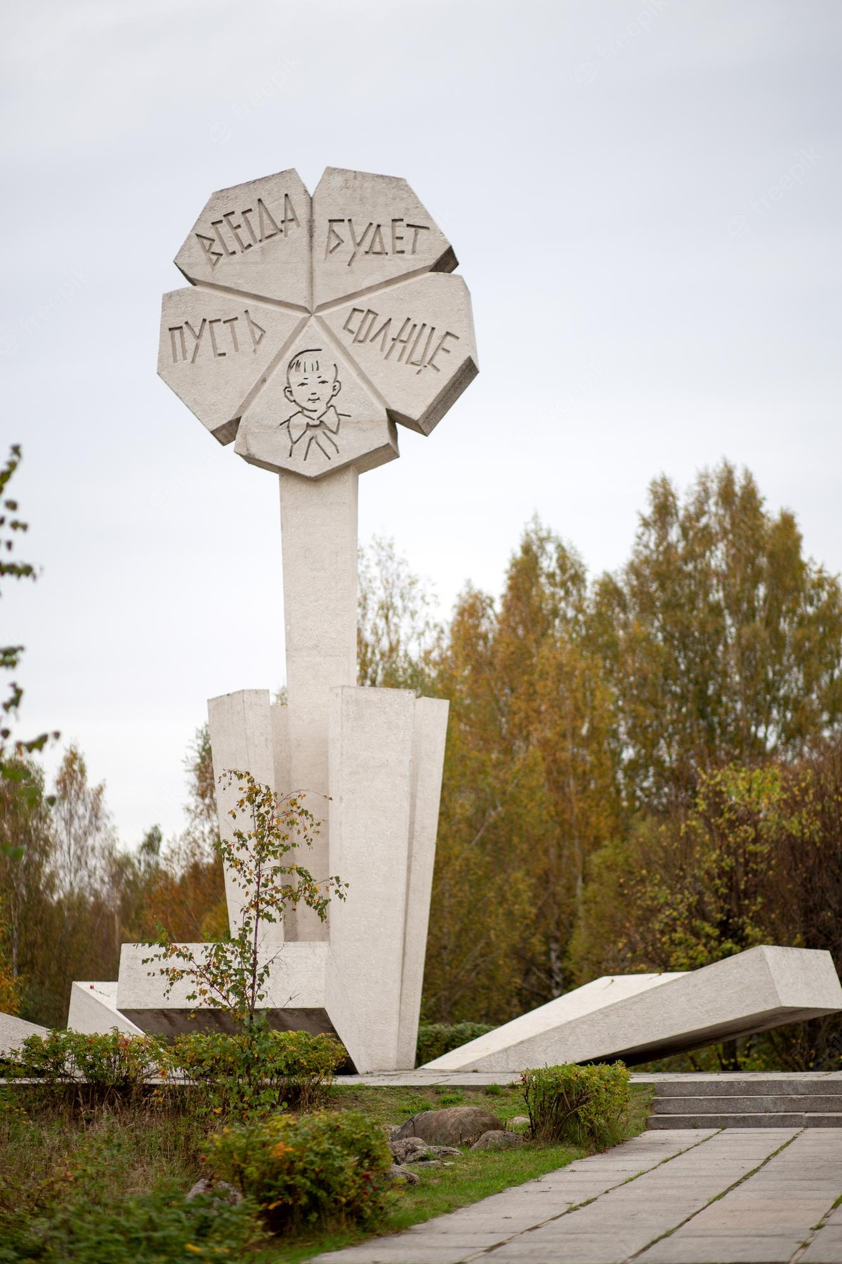
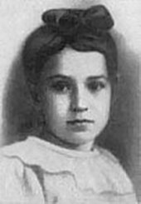
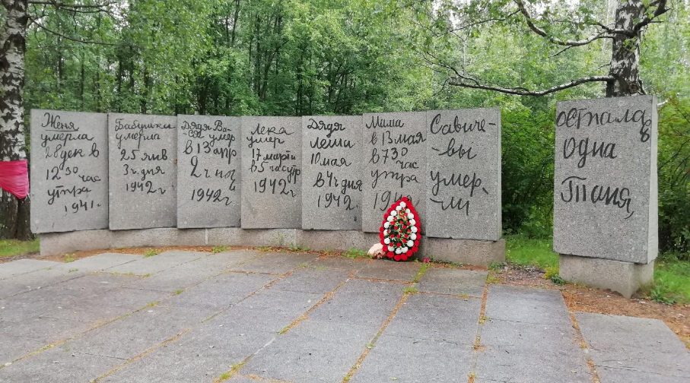
Через много лет детям блокадного Ленинграда поставят памятник – «Цветок жизни». На его лепестках напишут: «Пусть всегда будет солнце!», а рядом будут лежать каменные страницы дневника той самой ленинградской девочки.

Slide 18
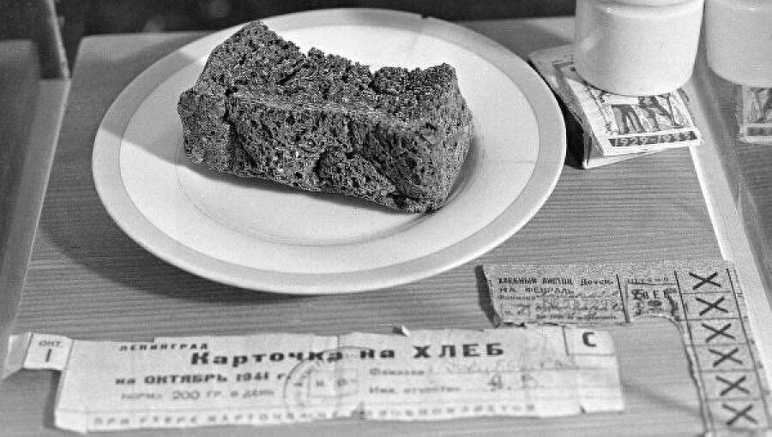
Блокадный хлеб – особый продукт. Это знак памяти и символ жизни. Летом 1941 года норма для ленинградцев составляла 800 г хлеба на человека в день. Но с ноября по декабрь 41 года действовали минимальные нормы – 125 г хлеба в сутки для служащих, иждивенцев и детей, 250 г для рабочих.

Slide 19
Соберите оригами как указано на схеме

Slide 20
«Блокадная ласточка»
Или близок день, и непременно
в час большой душевной тишины
я приму неслыханной, нетленной
весть, идущую еще с войны…
О, найди меня, гори со мною,
ты, давно обещанная мне
всем, что было,- даже той смешною
ласточкой, в осаде, на войне…
Ольга Фёдоровна Берггольц (1910-1975)

Slide 21
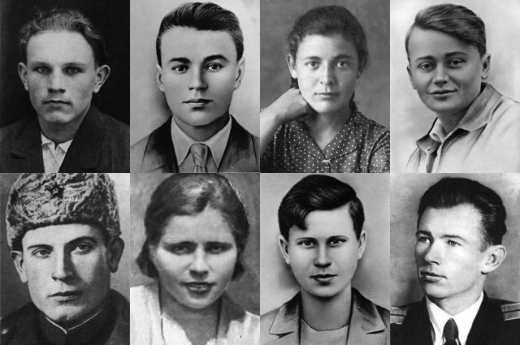
Так появились подпольные организации, одна из них – в городе Краснодоне, это были совсем молодые ребята из «Молодой гвардии».
Их было немного – всего 71 человек, причем самому юному члену молодежного подполья было 14 лет…

Slide 22
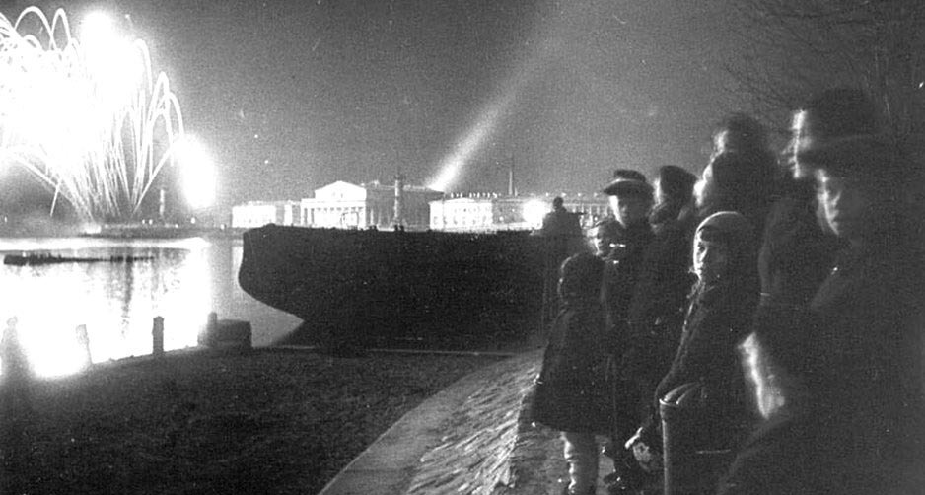
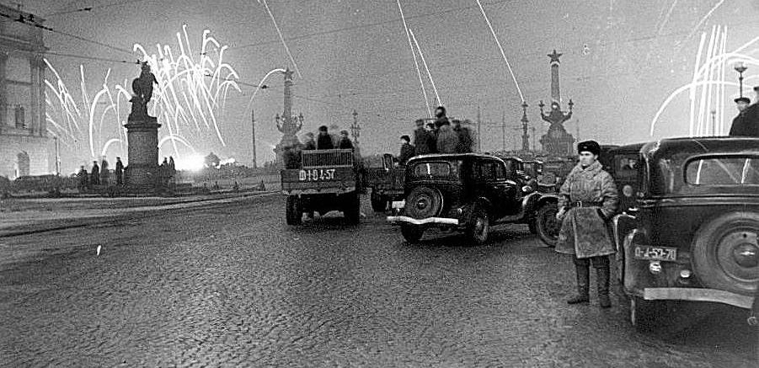
27 января 1944 года в 8 часов вечера над заостренном шпилем Адмиралтейства, над куполом Исаакиевского собора, вспыхнули снопы золотых искр – салют из 324 орудий, знаменующий собой конец блокады, освобождение Ленинграда. Прошел 871 день этой страшной блокады.

Slide 23
Соберите оригами как указано на схеме

Slide 24
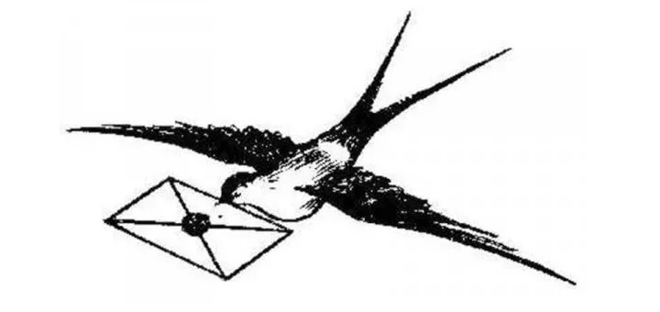
Память о героическом прошлом очень важна для каждого из нас!

